Slide 2
Аэрохоккей
Индивидуальный проект Захарова Дмитрия

Slide 3
Цель проекта:
Создать мобильную игру Аэрохоккей для двоих.
Задачи проекта:
1.Разработать активность главного меню.
2. Создать саму игру.
3. Найти спрайты.
4. Соединить всё и получить готовый продукт.

Slide 4
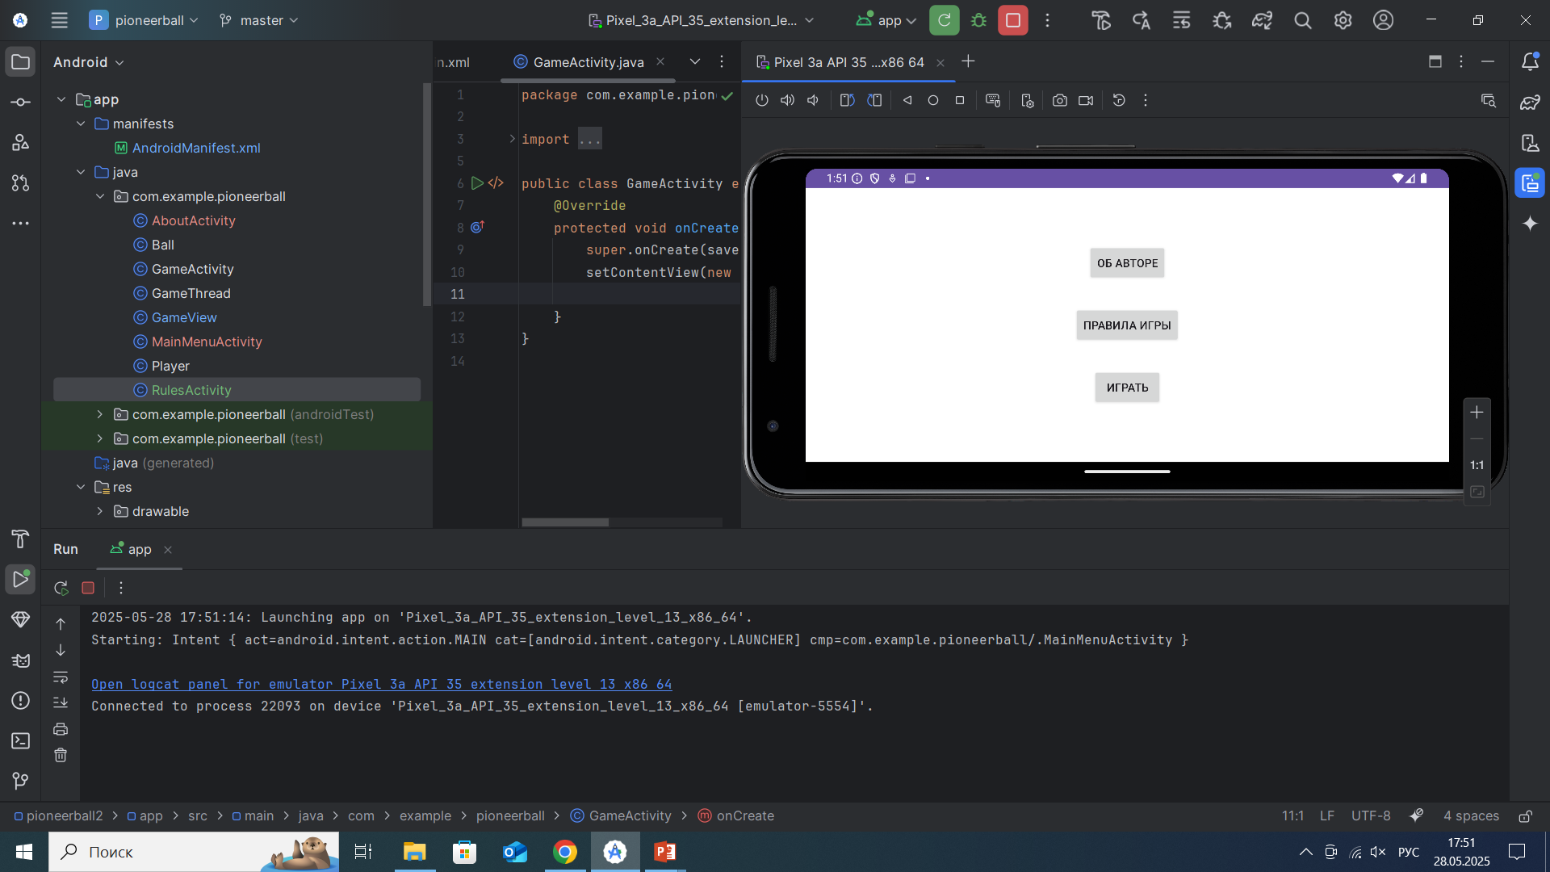
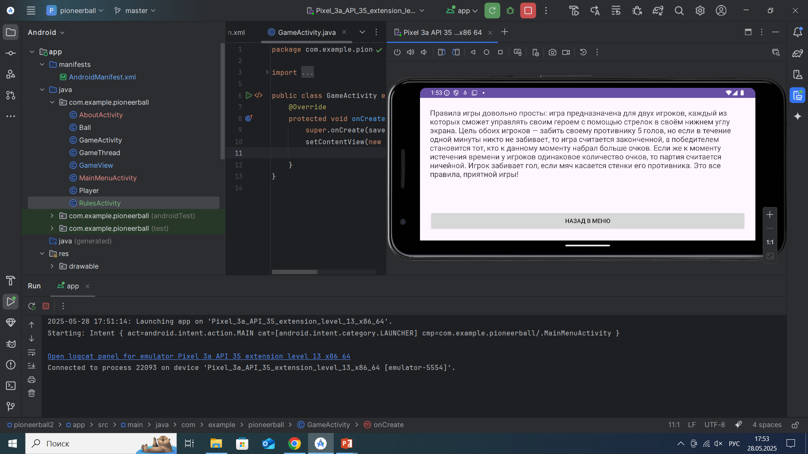
Начальная активность
Начальная активность предусматривает наличие трех основных кнопок: «Об авторе», «Правила игры» и «Играть». Первые две будут отправлять пользователей на текстовые поля с соответствующими содержаниями. Последняя кнопка будет запускать саму игру. Помимо этого в текстовых полях предусмотрены кнопки «назад в меню», для возвращения на главный экран.

Slide 5
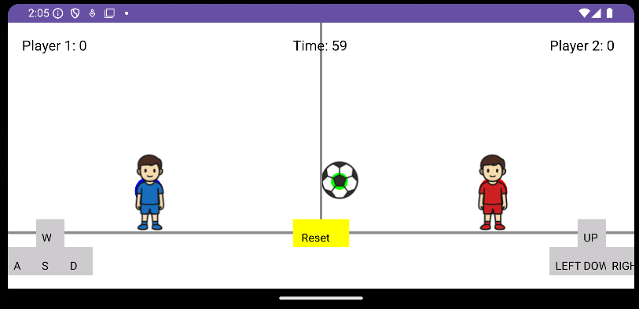
Игра
Игра была создана в пяти основных классах:
«GameActivity»
«GameView»
«GameThread», «Player», «Ball». В классе GameActivity происходит запуск игры, класс GameView описывает саму игру, а классы Ball и Player задают параметры игроков и мяча.

Slide 6
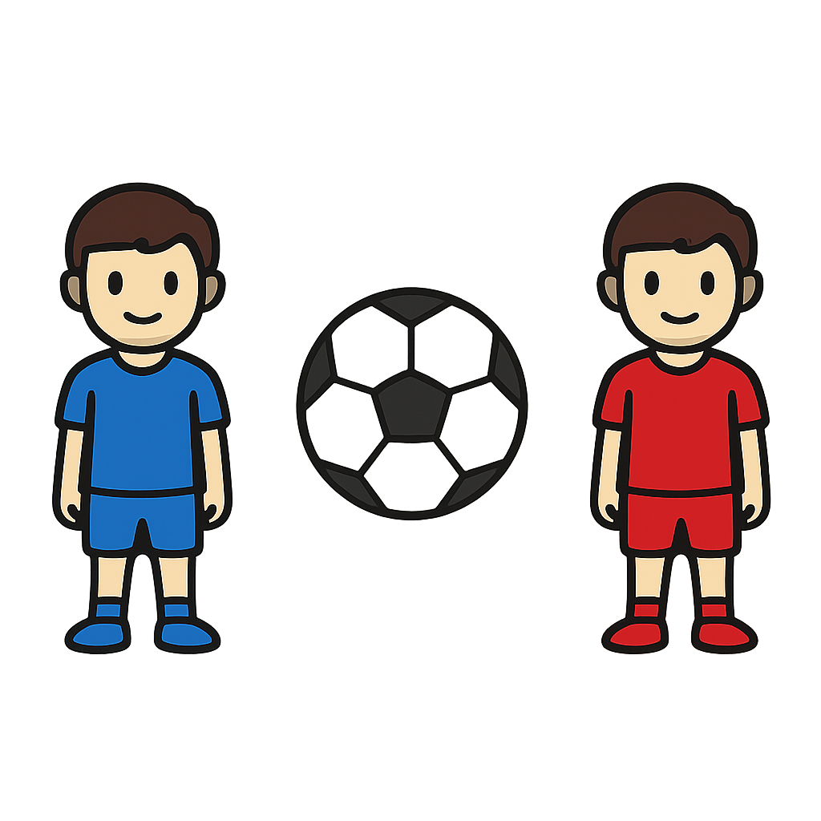
Спрайты
Спрайты были созданы с помощью нейросети. Затем я наложил их на уже существующие макеты игроков.

Slide 7
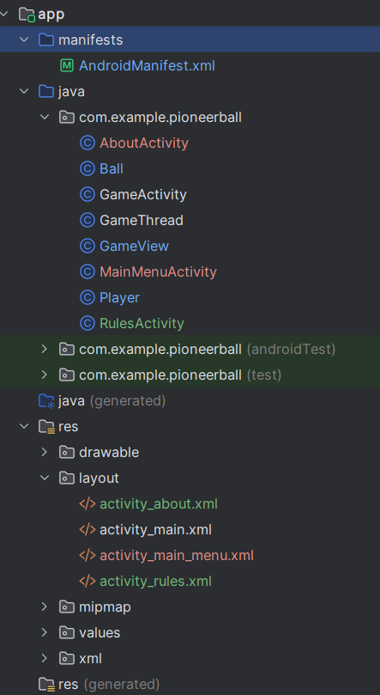
Все классы
Помимо основных классов я использовал классы AboutActivity, MainMenuActivity и RulesActivity.
Они были нужны для создания текстовых полей и для перехода к ним. Для самих текстовых полей были созданы xml файлы.

Slide 8
Планы для развития проекта:
Добавить систему подсчёта количества побед каждого игрока по его ник нейму.
Добавить сетевую игру.
Добавить игру против искусственного интеллекта.
Сделать разные режимы игры(разные фоны, разные внешние виды игроков).

Slide 9
Вывод
В процессе работы я научился работать с несколькими активностями, добавлять спрайты и работать с объектами классов.

Slide 10


